Slide 1
인턴 개인 과제 진행사항
3주차
2022. 03. 29
김유탄 / 신기술 Task

Slide 2
Contents
경량 딥 러닝 기술 배경
경량 알고리즘
알고리즘 경량화
실험
차주 계획
Notes:
경량 딥러닝 기술 배경
기술 배경
기술 동향
경량 알고리즘
모델 구조
합성곱 필터
자동 모델 탐색
알고리즘 경량화
모델 압축
지식 증류
하드웨어 가속화
모델 암축 자동 탐색
실험
비교 모델
개발 환경 및 code 구성
성능 비교
Insight
차주 계획
보기 – 슬라이드 마스터 -- <#> / 숫자 이거만 바꾸기

Slide 3
1. 경량 딥 러닝 기술 배경 – 기술 배경
경량 딥 러닝(Lightweight Deep Learning) 기술의 필요성
제한된 컴퓨팅 환경에서 Computer Vision, NLP 등에 대한 딥 러닝 모델 탐재가 요구되고 있음
모바일 기기, IoT 기기 및 Edge Computer에서 딥 러닝 알고리즘 추론이 가능해야 함
정확도와 Parameter 개수의 Trade-off를 고려한 경량 딥 러닝 기술을
Notes:
경량 딥러닝 기술 배경
기술 배경
기술 동향
경량 알고리즘
모델 구조
합성곱 필터
자동 모델 탐색
알고리즘 경량화
모델 압축
지식 증류
하드웨어 가속화
모델 암축 자동 탐색
실험
비교 모델
개발 환경 및 code 구성
성능 비교
Insight
차주 계획

Slide 4
1. 경량 딥 러닝 기술 배경 – 기술 동향
경량 알고리즘 연구
모델 구조 변경
Residual Block, Bottleneck, 그리고 Dense Block 등 새로운 layer 구조를 통한 파라미터 축소 및 모델 성능 개선
합성곱 필터 변경
합성곱 필터의 연산을 효율적으로 줄이는 연구
자동 모델 탐색
강화 학습 기반 Latency, energy consumption 등 특정 요인에 대한 최적 모델 자동 생성
알고리즘 경량화 연구
모델 압축
Pruning, Quantization, Binarization, weight sharing 기법을 통한 파라미터의 불필요한 표현을 줄임
지식 증류
학습된 모델을 통해 파라미터가 적고 학습 시간이 짧은 새로운 알고리즘 생성
하드웨어 가속화
Neural Processing Unit(NPU)을 통해 추론 속도 향상
모델 압축 자동 탐색
강화 학습 기반 최적의 모델 압축 기법 자동 탐색
Notes:
경량 딥 러닝 기술 배경
기술 배경
기술 동향
경량 알고리즘
모델 구조
합성곱 필터
자동 모델 탐색
알고리즘 경량화
모델 압축
지식 증류
하드웨어 가속화
모델 압축 자동 탐색
실험
비교 모델
개발 환경 및 code 구성
성능 비교
Insight
차주 계획

Slide 5
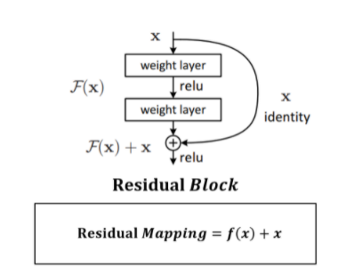
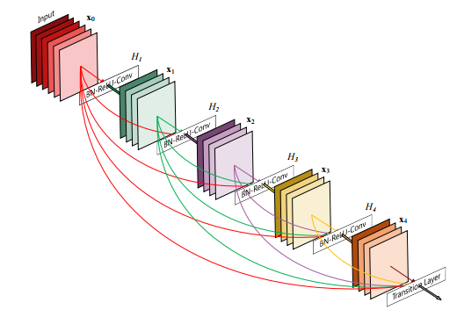
2. 경량 알고리즘 – 모델 구조 변경
https://velog.io/@cosmicdev/ResNet%ED%8A%B9%EC%A7%95-%EB%AA%87%EA%B0%80%EC%A7%80
Https://deep-learning-study.tistory.com/528
Residual Block
Shortcut Connection -> x (identity)
지름길로 두 층으로 연결했기 때문에 Back Progation에서 기울기를 쉽게 전파 가능
F(x) (추가적인) 정보만 학습 , x 는 그대로 넘겨줌
네트워크의 Depth를 안정적으로 늘릴 수 있음
Densely Connected Convolutional Networks
모든 layer의 feature map을 연결 (이전 layer의 feature map을 이후 layer에 연결)
덧셈이 아닌 concatenate을 수행하기 때문에 feature map size가 동일 해야함
각 layer의 channel은 매우 작은 값을 사용함 (계속 더해주기 때문에)
Feature 재사용 및 연결을 통해 Vanishing Gradient 문제 해결
Channel 수가 적기 때문에 전체적인 Parameter 수가 적음
Notes:
경량 딥 러닝 기술 배경
기술 배경
기술 동향
경량 알고리즘
모델 구조
Residual Block (Resnet)
Densely Connected Convolutional Networks (Densenet)
Fire module (Squeezenet)
합성곱 필터
BottleNeck
Depthwise Convolution (mobilenet)
Pointwise Convolution
Depthwise Separable Convolution
자동 모델 탐색
NetAdapt
MNasNet
알고리즘 경량화
모델 압축
Weight Pruning
Quantization & Binarization
지식 증류
전문가 모델 – 숙련가 모델
하드웨어 가속화
TPU
VPU
젝슨 TX2
퀄컴 스냅드래곤
A12 칩
엑시노스
등등 NPU
모델 압축 자동 탐색
Tencent의 PocketFlow
AutoMC (Automated Model Compression)
실험
비교 모델
개발 환경 및 code 구성
성능 비교
Insight
차주 계획

Slide 6
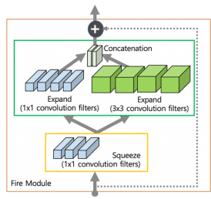
2. 경량 알고리즘 – 모델 구조 변경
F.N. Iandola et al., “SqueezeNet: AlexNet-Level Accuracy with 50x Fewer Parameters and < 0.5MB model size,” arXiv:1602.07360, 2016.
Fire Module
Fire module : 1x1 을 통해 channel을 줄이고, 다시 늘리는 것
순서
3x3 filter를 1x1 로 교체 (Parameter를 9배 줄임)
Input channel -> 3x3 filter로의 수를 줄임
Squeeze : 1x1을 사용해서 channel 수를 줄인다
Expand : 줄인 channel수에 맞춰서 1x1 과 3x3 filter를 통해 다시 팽창
예시
input channel = 128
Squeeze : 1x1 -> 16 channels
Expand : 1x1 -> 64 channels , 3x3 -> 64 channels
Output : 128 channels
Notes:
경량 딥 러닝 기술 배경
기술 배경
기술 동향
경량 알고리즘
모델 구조
Residual Block (Resnet)
Densely Connected Convolutional Networks (Densenet)
Fire module (Squeezenet)
합성곱 필터
BottleNeck
Depthwise Convolution (mobilenet)
Pointwise Convolution
Depthwise Separable Convolution
자동 모델 탐색
NetAdapt
MNasNet
알고리즘 경량화
모델 압축
Weight Pruning
Quantization & Binarization
지식 증류
전문가 모델 – 숙련가 모델
하드웨어 가속화
TPU
VPU
젝슨 TX2
퀄컴 스냅드래곤
A12 칩
엑시노스
등등 NPU
모델 압축 자동 탐색
Tencent의 PocketFlow
AutoMC (Automated Model Compression)
실험
비교 모델
개발 환경 및 code 구성
성능 비교
Insight
차주 계획

Slide 7
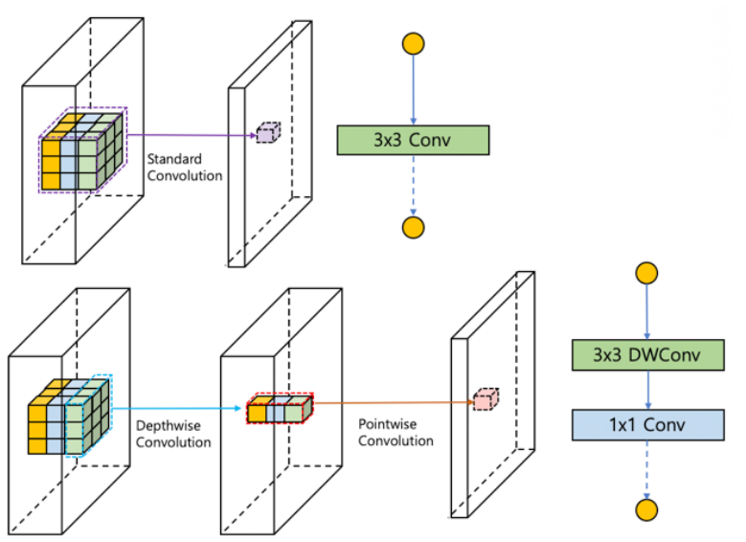
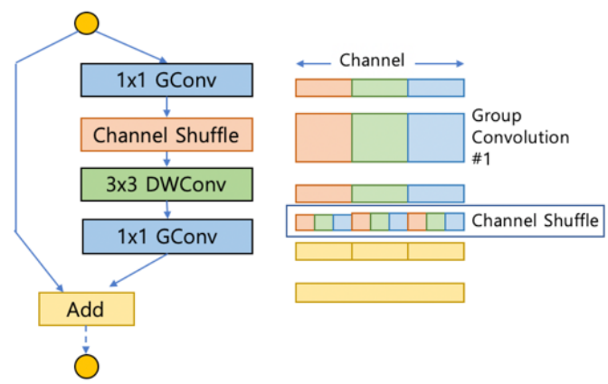
2. 경량 알고리즘 – 합성곱 필터
https://eehoeskrap.tistory.com/431
https://deep-learning-study.tistory.com/544
Depthwise Separable Convolution
Depthwise Convolution + Pointwise Convolution
Depthwise Convolution
각 channel에 대해서 3x3x1 filter로 계산 이후 합치기
Channel 방향 conv는 없음
공간 방향의 conv만 존재 함 -> 각 channel의 Spatial 정보만 사용
Input, output의 channel 수가 동일함
Pointwise convolution
1x1x (input channel 수) 로 고정된 conv layer
Depthwise의 결과물을 1개의 channel로 압축함
Channel 방향의 정보 압축 (Channel Reduction 역할 수행)
ShuffleNET
Grouped Conv를 통해 1x1 filter의 개수를 더 줄임
Input channel을 여러 그룹으로 나누어 독립적으로 conv 수행
각각 독립된 filter사용
병렬 처리에 유리(GPU)하고 parameter 수를 줄여줌
높은 Correlation을 가지는 channel들을 학습 가능
1x1 GConv 결과를 flatten 하고, 섞어서 3x3 DWConv의 input으로 넘겨 줌
모든 채널의 input을 활용 가능
Notes:
경량 딥 러닝 기술 배경
기술 배경
기술 동향
경량 알고리즘
모델 구조
Residual Block (Resnet)
Densely Connected Convolutional Networks (Densenet)
Fire module (Squeezenet)
합성곱 필터
Depthwise Separable Convolution
ShuffleNet
자동 모델 탐색
NetAdapt
MNasNet
알고리즘 경량화
모델 압축
Weight Pruning
Quantization & Binarization
지식 증류
전문가 모델 – 숙련가 모델
하드웨어 가속화
TPU
VPU
젝슨 TX2
퀄컴 스냅드래곤
A12 칩
엑시노스
등등 NPU
모델 압축 자동 탐색
Tencent의 PocketFlow
AutoMC (Automated Model Compression)
실험
비교 모델
개발 환경 및 code 구성
성능 비교
Insight
차주 계획

Slide 8
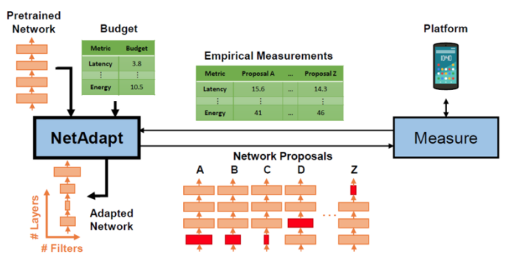
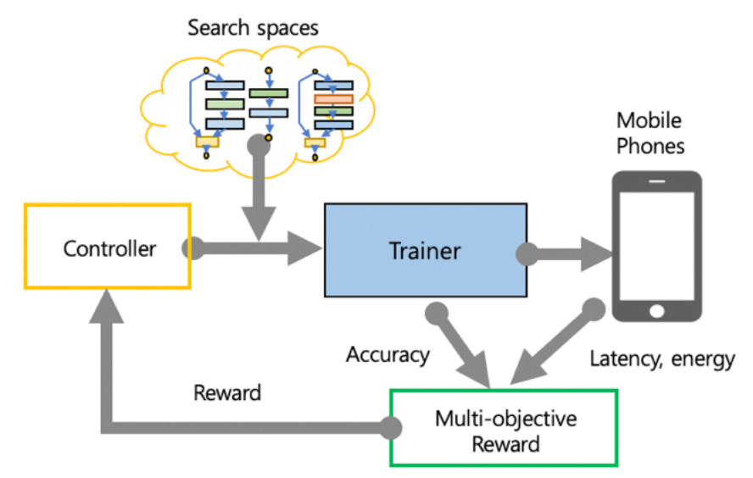

2. 경량 알고리즘 – 자동 모델 탐색
Reprinted with Permission from https://arxiv.org/ abs/1804.03230, 2018
NetAdapt
주어진 Budget을 여러 개로 나누고, 이를 만족하는 조건을 찾아내 Adapted Network 생성
Budget (constraints) = Latency + Energy Consumption
여러 개로 나눠진 Budget (Sub-problem) 점점 타이트하게 만들며 최종 Adapted Network를 도출
MNasNet
Accuracy와 latency간의 trade-off를 고려한 최적 모델 생성 (m = model )
Search Spaces에 다양하 network 구조가 들어가 있고, reward에 따라 계속 새로운 구조를 제안
계층의 깊이, 다양성을 유지하면 새로운 모델 생성 가능
Notes:
경량 딥 러닝 기술 배경
기술 배경
기술 동향
경량 알고리즘
모델 구조
Residual Block (Resnet)
Densely Connected Convolutional Networks (Densenet)
Fire module (Squeezenet)
합성곱 필터
Depthwise Separable Convolution
ShuffleNet
자동 모델 탐색
NetAdapt
MNasNet
알고리즘 경량화
모델 압축
Weight Pruning
Quantization & Binarization
지식 증류
전문가 모델 – 숙련가 모델
하드웨어 가속화
TPU
VPU
젝슨 TX2
퀄컴 스냅드래곤
A12 칩
엑시노스
등등 NPU
모델 압축 자동 탐색
Tencent의 PocketFlow
AutoMC (Automated Model Compression)
실험
비교 모델
개발 환경 및 code 구성
성능 비교
Insight
차주 계획

Slide 9
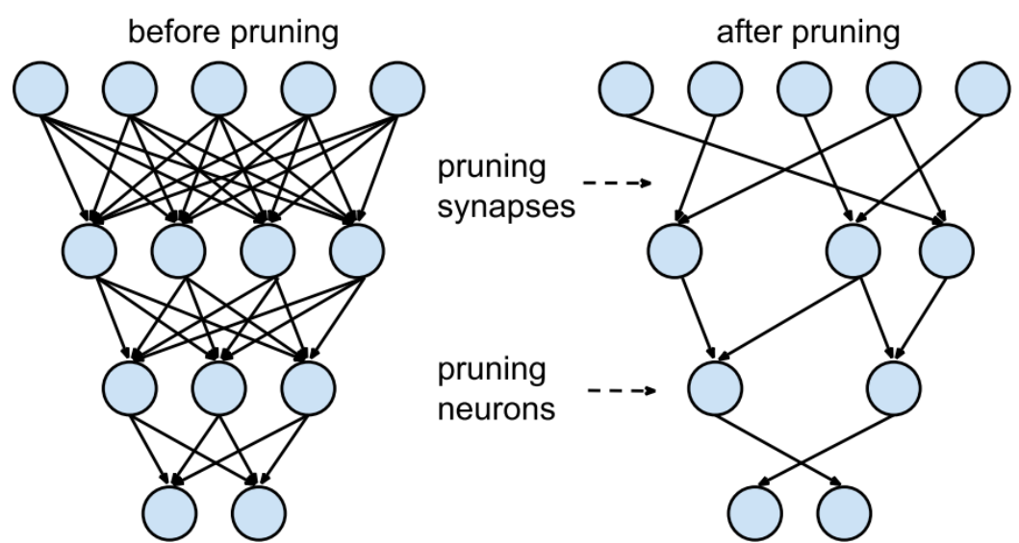
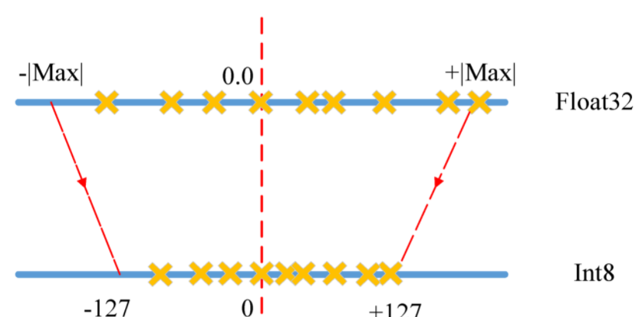
3. 알고리즘 경량화 – 모델 압축
https://blogik.netlify.app/BoostCamp/U_stage/45_pruning/
https://velog.io/@jooh95/%EB%94%A5%EB%9F%AC%EB%8B%9D-Quantization%EC%96%91%EC%9E%90%ED%99%94-%EC%A0%95%EB%A6%AC
Weight Pruning
Threshold 또는 Sparsity를 설정하고 Mask를 통해 일부 weight를 0으로 만들어 연산량을 줄임
Dropout과 유사하지만 다름
Dropout은 Ensemble 효과를 이끌어냄
Dropout 학습 도중에 사용함고, 잘라낸 weight를 다시 사용함
Training -> Pruning -> Re-training 과정으로 진행
Pruning만 진행하면 정보 표현력 손실이 너무 큼
남아있는 weigth에 대해 retraing을 통해 최적화 진행
Quantization & Binarization
기존 32bit Floating Point를 Quantization(8bit integer) 또는 Binarization(-1 or 1)로 변환하여, 용량과 연산량을 압축
Quantization
모델의 Parameter를 Lower bit로 표현함으로서 계산과 메모리 접근 속도 향상
주로 Data type을 float32에서 int8로 변환하여 사용
최적화된 Integer 연산을 위해서는 Edge TPU 사용 (integer 연산 HW )
Notes:
경량 딥 러닝 기술 배경
기술 배경
기술 동향
경량 알고리즘
모델 구조
Residual Block (Resnet)
Densely Connected Convolutional Networks (Densenet)
Fire module (Squeezenet)
합성곱 필터
Depthwise Separable Convolution
ShuffleNet
자동 모델 탐색
NetAdapt
MNasNet
알고리즘 경량화
모델 압축
Weight Pruning
Quantization & Binarization
지식 증류
전문가 모델 – 숙련가 모델
하드웨어 가속화
TPU
VPU
젝슨 TX2
퀄컴 스냅드래곤
A12 칩
엑시노스
등등 NPU
모델 압축 자동 탐색
Tencent의 PocketFlow
AutoMC (Automated Model Compression)
실험
비교 모델
개발 환경 및 code 구성
성능 비교
Insight
차주 계획

Slide 10
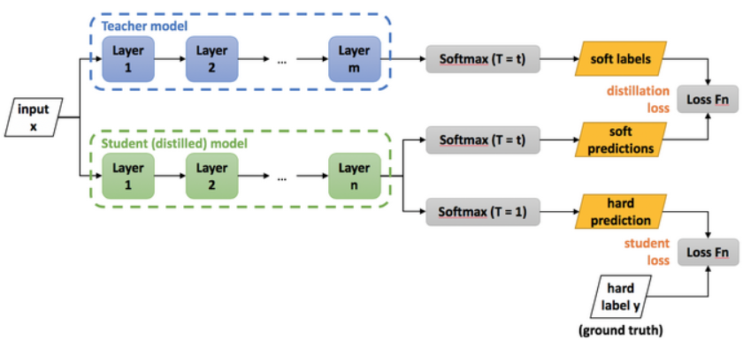
3. 알고리즘 경량화 – 지식 증류
https://nervanasystems.github.io/distiller/knowledge_distillation.html
Knowledge Distillation
큰 모델 (Teacher Network)로부터 증류한 지식을 작은 모델 (Student Network)로 transfer라는 과정
Teacher model에서 학습한 복잡한 내용을 Student model로 옮겨, 추론 시간을 단축
T = 증류 함수 ( t 가 커질 수록 결과값을 soft 하게 변환 -> t 가 높으면 확률이 다 비슷해 짐)
Soft Label : Teacher 모델을 통해 예측한 값 T(0.1 0.2 0.7 )
Soft Prediction : Student 모델 예측한 값 T(0.1 0.3 0.6 )
Hart Prediction : Student 모델 예측한 값 (0 0 1) -> t=1 로서, 확률이 큰 값을 더 크게 만듬
Teacher 모델 학습 -> Student 모델 학습 -> 두 loss(Distillation loss + Student Loss)의 합을 통해 모델 갱신
Notes:
경량 딥 러닝 기술 배경
기술 배경
기술 동향
경량 알고리즘
모델 구조
Residual Block (Resnet)
Densely Connected Convolutional Networks (Densenet)
Fire module (Squeezenet)
합성곱 필터
Depthwise Separable Convolution
ShuffleNet
자동 모델 탐색
NetAdapt
MNasNet
알고리즘 경량화
모델 압축
Weight Pruning
Quantization & Binarization
지식 증류
전문가 모델 – 숙련가 모델
하드웨어 가속화
TPU
VPU
젝슨 TX2
퀄컴 스냅드래곤
A12 칩
엑시노스
등등 NPU
모델 압축 자동 탐색
Tencent의 PocketFlow
AutoMC (Automated Model Compression)
실험
비교 모델
개발 환경 및 code 구성
성능 비교
Insight
차주 계획

Slide 11
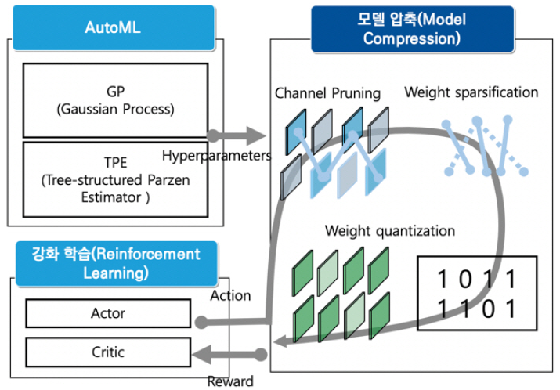
3. 알고리즘 경량화 – 모델 압축 자동 탐색
https://www.kosen21.org/info/gtbReport/gtbReportDetail.do?articleSeq=GTB_0000000000109688
Automated Model Compression
AutoML을 통해 다양한 알고리즘 활용해 최적의 모델을 자동으로 탐색
강화 학습을 통한 최적의 모델 압축 방식 탐색
생성한 모델에 대해서 모델 압축(Pruning, Quantization 등) 진행
현재 Action(모델 압축)에 따른 Reward(정확도, Latency)를 기반으로 새로운 모델 압축 진행
Notes:
경량 딥 러닝 기술 배경
기술 배경
기술 동향
경량 알고리즘
모델 구조
Residual Block (Resnet)
Densely Connected Convolutional Networks (Densenet)
Fire module (Squeezenet)
합성곱 필터
Depthwise Separable Convolution
ShuffleNet
자동 모델 탐색
NetAdapt
MNasNet
알고리즘 경량화
모델 압축
Weight Pruning
Quantization & Binarization
지식 증류
전문가 모델 – 숙련가 모델
하드웨어 가속화
TPU
VPU
젝슨 TX2
퀄컴 스냅드래곤
A12 칩
엑시노스
등등 NPU
모델 압축 자동 탐색
Tencent의 PocketFlow
AutoMC (Automated Model Compression)
실험
비교 모델
개발 환경 및 code 구성
성능 비교
Insight
차주 계획

Slide 12
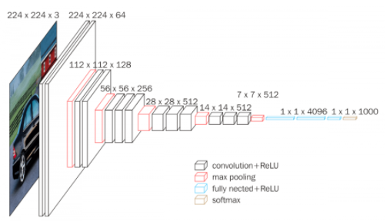
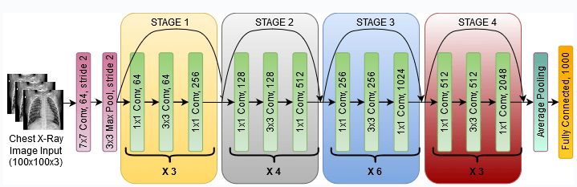
4. 실험 – 비교 모델
https://hnsuk.tistory.com/30
https://open-instruction.com/dl-algorithms/overview-of-residual-neural-network-resnet/
VGG 16
16개의 layer로 이루어진 VGGNet
사용하기 쉬운 구조와 좋은 성능 때문에 비교를 위한 Base Model로 많이 사용
3x3 filter를 2번 사용해서 5x5 filter 효과를 내고, Parameter 수는 줄임
Conv layer에 추출한 Feature는 Flatten을 거치고, Fully Connected layer 통해 class를 판별
VGG19는 VGG16에 비해 Depth는 깊지만, Parameter 증가량에 비해 성능 차이가 크게 없음
Depth를 늘리는 것 만으로 정확도를 올리는 것은 비효율적임
ResNet 50
CNN의 Depth를 비약적으로 깊게 만들 수 있는 Residual Block 개념을 처음으로 적용한 알고리즘
Residual Block을 통해 Conv Layer 초반의 정보를 뒤에까지 전달 가능
Notes:
경량 딥 러닝 기술 배경
기술 배경
기술 동향
경량 알고리즘
모델 구조
Residual Block (Resnet)
Densely Connected Convolutional Networks (Densenet)
Fire module (Squeezenet)
합성곱 필터
Depthwise Separable Convolution
ShuffleNet
자동 모델 탐색
NetAdapt
MNasNet
알고리즘 경량화
모델 압축
Weight Pruning
Quantization & Binarization
지식 증류
전문가 모델 – 숙련가 모델
하드웨어 가속화
TPU
VPU
젝슨 TX2
퀄컴 스냅드래곤
A12 칩
엑시노스
등등 NPU
모델 압축 자동 탐색
Tencent의 PocketFlow
AutoMC (Automated Model Compression)
실험
비교 모델
개발 환경 및 code 구성
성능 비교
Insight
차주 계획

Slide 13
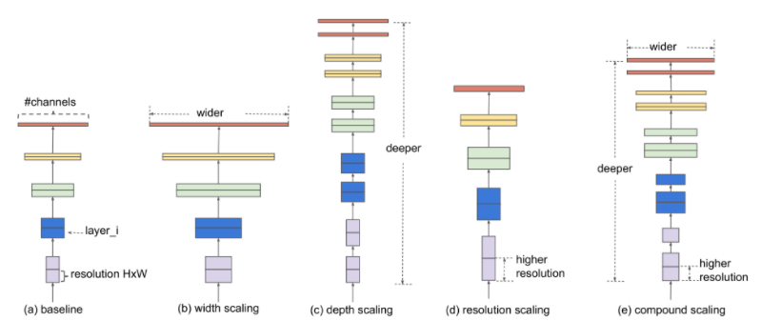
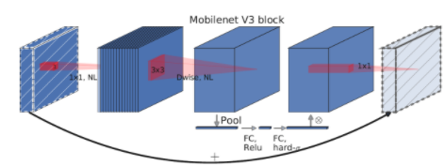
4. 실험 – 비교 모델
https://www.kosen21.org/info/gtbReport/gtbReportDetail.do?articleSeq=GTB_000000000010968B
https://arxiv.org/abs/1905.02244
EfficientNet_B0
Width, Depth, Resolution scaling을 통해 모델의 크기와 성능 결정됨
3가지 요소를 적절하게 조합하여 모델을 구성 해야함
EfficientNet은 정해진 모델 크기에서 최적의 성능을 보일 수 있도록 Compound Scaling을 통해 위 3가지 요소를 동시에 고려하고, 최적의 모델 탐색
MobileNet_V3 Small
목표 : Mobile에서 수행 가능한 수준의 CNN 알고리즘 개발
MnasNet-A1을 통해 초기 모델 생성을 하고, NetAdapt를 적용해 Mobile CPU 환경에 최적화된 모델 탐색
목표한 Latency에 도달할 때까지 모델 생성 및 최적화 반복
새로운 Bottleneck block을 사용하여 모델의 크기를 줄임
Residual block에 Squeeze-and-Excite기법을 적용
Swish activation function 적용을 통해 non-linearity 향상
Notes:
경량 딥 러닝 기술 배경
기술 배경
기술 동향
경량 알고리즘
모델 구조
Residual Block (Resnet)
Densely Connected Convolutional Networks (Densenet)
Fire module (Squeezenet)
합성곱 필터
Depthwise Separable Convolution
ShuffleNet
자동 모델 탐색
NetAdapt
MNasNet
알고리즘 경량화
모델 압축
Weight Pruning
Quantization & Binarization
지식 증류
전문가 모델 – 숙련가 모델
하드웨어 가속화
TPU
VPU
젝슨 TX2
퀄컴 스냅드래곤
A12 칩
엑시노스
등등 NPU
모델 압축 자동 탐색
Tencent의 PocketFlow
AutoMC (Automated Model Compression)
실험
비교 모델
개발 환경 및 code 구성
성능 비교
Insight
차주 계획

Slide 14
4. 실험 – 개발 환경 및 코드 구성
개발 환경
코드 구성
Google Colab
Google에서 제공하는 무료 GPU 사용
Jupyter Notebook
Geforce MX250(Notebook)가 탐재된 환경에서 Jupyter notebook으로 개발 진행
Model
Input layer
=
( 32, 32, 3 )
Tensorflow
Keras
Conv-layer
1024(Dense) X 3
+ 10(Dense)
FC-layer
Version
Cuda : 11.4
Python : 3.7
Tensorflow-gpu : 2.6
Numpy : 1.19.5
Data – Cifar_10
Total : 60,000장
Class : 10개
Class 별 이미지 : 6000장
Train : Valid : Test = 9 : 1 : 2
Image Size : 32 x 32 RGB
Train
Early Stop : patience = 30
Model Check Monitor = valid loss
Reduce Learning Rate : patience = 5, factor = 0.5
Epoch = 100
Batch Size = 32
Notes:
경량 딥 러닝 기술 배경
기술 배경
기술 동향
경량 알고리즘
모델 구조
Residual Block (Resnet)
Densely Connected Convolutional Networks (Densenet)
Fire module (Squeezenet)
합성곱 필터
Depthwise Separable Convolution
ShuffleNet
자동 모델 탐색
NetAdapt
MNasNet
알고리즘 경량화
모델 압축
Weight Pruning
Quantization & Binarization
지식 증류
전문가 모델 – 숙련가 모델
하드웨어 가속화
TPU
VPU
젝슨 TX2
퀄컴 스냅드래곤
A12 칩
엑시노스
등등 NPU
모델 압축 자동 탐색
Tencent의 PocketFlow
AutoMC (Automated Model Compression)
실험
비교 모델
개발 환경 및 code 구성
성능 비교
Insight
차주 계획

Slide 15
4. 실험 – 결과
개발 환경
모델 이름 | Parameter 개수 | Base Acc / fps | 경량화 이후 Acc / fps
 |  |  | Pruning - Sparsity |  |  |  | Integer 8 Full Quantization
 |  |  | 0.2 | 0.4 | 0.6 | 0.8
VGG 16 | 138 M
Resnet 50 | 25 M
EfficientNet_B0 | 5 M
Insight
Google Colab
Notes:
경량 딥 러닝 기술 배경
기술 배경
기술 동향
경량 알고리즘
모델 구조
Residual Block (Resnet)
Densely Connected Convolutional Networks (Densenet)
Fire module (Squeezenet)
합성곱 필터
Depthwise Separable Convolution
ShuffleNet
자동 모델 탐색
NetAdapt
MNasNet
알고리즘 경량화
모델 압축
Weight Pruning
Quantization & Binarization
지식 증류
전문가 모델 – 숙련가 모델
하드웨어 가속화
TPU
VPU
젝슨 TX2
퀄컴 스냅드래곤
A12 칩
엑시노스
등등 NPU
모델 압축 자동 탐색
Tencent의 PocketFlow
AutoMC (Automated Model Compression)
실험
비교 모델
개발 환경 및 code 구성
성능 비교
Insight
차주 계획

Slide 16
4. 실험 – Insight
개발 환경
Google Colab
Google에서 제공하는 무료 GPU 사용
Jupyter Notebook
Geforce MX250(Notebook)가 탐재된 환경에서 Jupyter notebook으로 개발 진행
Notes:
경량 딥 러닝 기술 배경
기술 배경
기술 동향
경량 알고리즘
모델 구조
Residual Block (Resnet)
Densely Connected Convolutional Networks (Densenet)
Fire module (Squeezenet)
합성곱 필터
Depthwise Separable Convolution
ShuffleNet
자동 모델 탐색
NetAdapt
MNasNet
알고리즘 경량화
모델 압축
Weight Pruning
Quantization & Binarization
지식 증류
전문가 모델 – 숙련가 모델
하드웨어 가속화
TPU
VPU
젝슨 TX2
퀄컴 스냅드래곤
A12 칩
엑시노스
등등 NPU
모델 압축 자동 탐색
Tencent의 PocketFlow
AutoMC (Automated Model Compression)
실험
비교 모델
개발 환경 및 code 구성
성능 비교
Insight
차주 계획

Slide 17
5. 차주 계획
개발 환경
Google Colab
Google에서 제공하는 무료 GPU 사용
Jupyter Notebook
Geforce MX250(Notebook)가 탐재된 환경에서 Jupyter notebook으로 개발 진행
Notes:
경량 딥 러닝 기술 배경
기술 배경
기술 동향
경량 알고리즘
모델 구조
Residual Block (Resnet)
Densely Connected Convolutional Networks (Densenet)
Fire module (Squeezenet)
합성곱 필터
Depthwise Separable Convolution
ShuffleNet
자동 모델 탐색
NetAdapt
MNasNet
알고리즘 경량화
모델 압축
Weight Pruning
Quantization & Binarization
지식 증류
전문가 모델 – 숙련가 모델
하드웨어 가속화
TPU
VPU
젝슨 TX2
퀄컴 스냅드래곤
A12 칩
엑시노스
등등 NPU
모델 압축 자동 탐색
Tencent의 PocketFlow
AutoMC (Automated Model Compression)
실험
비교 모델
개발 환경 및 code 구성
성능 비교
Insight
차주 계획

Slide 18
학교 수행 프로젝트 - AIoT 기반 조리실 고수준 조리실 안전 모니터링 서비스 개발
프로젝트 배경
프로젝트 목표
조리 과정 중 발생하는 유해물질
일산화 탄소 (기준치 30배)
이산화 탄소 (기준치 9배)
교내 조리실 작업 환경 모니터링 시스템 개발
세부 목표
조리실 사망사고 및 질환 발생
폐암 사망 사고
조리실 유해물질-폐질환 상관관계 입증
IoT 네트워크
유해물질 정보
신뢰성 높은 데이터
이상치, 누락 데이터에 대한 처리
기존 공기질 시스템의 한계
조리원 Check-list : 저량적 판단 불가
전문 장비 : 한시적인 점검
통합 모니터링
가시성 높은 모니터링 서비스
문제 정의
조리 시설 내 “유해물질 발생 정보”에 대한 접근의 어려움
다양한 서비스
사용자 맞춤형 모니터링 서비스

Slide 19
차주 계획
주제
Training parameter가 제공된 경우 단순 porting
CNN 구현 및 경량화 성능 비교
Pre-trained Model Dataset ( ImageNet)
1000개의 Class로 구성
각 class는 약 1000개의 사진이 포함되어 있음
Conv – FC Layer 모두 그대로 사용 할 예정
모든 모델의 Input_shape = (224, 224, 3) 로 통일
차주 예상 결과 표
모델 이름 | Parameter 개수 | Base Acc / fps | 경량화 이후 Acc / fps
 |  |  | Pruning | Post Training Quantization
VGG 16 | 138 M
Resnet 50 | 25 M
EfficientNet_B0 | 5 M

